Slide 1

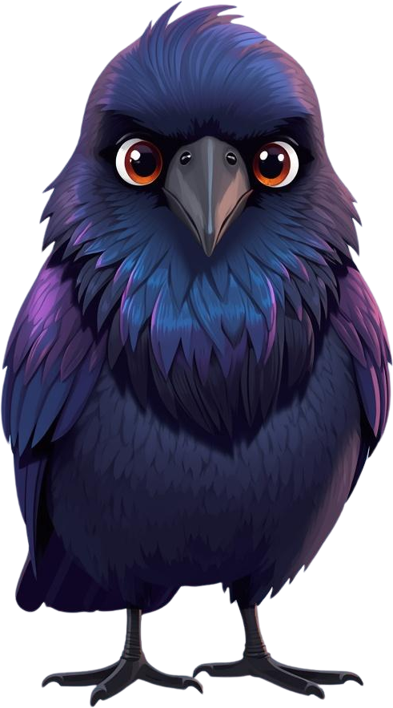


HRAFNINN - KRUMMI Á ÍSLANDI
Kynnumst þessum snjalla
glisgjarna fugli

Slide 2
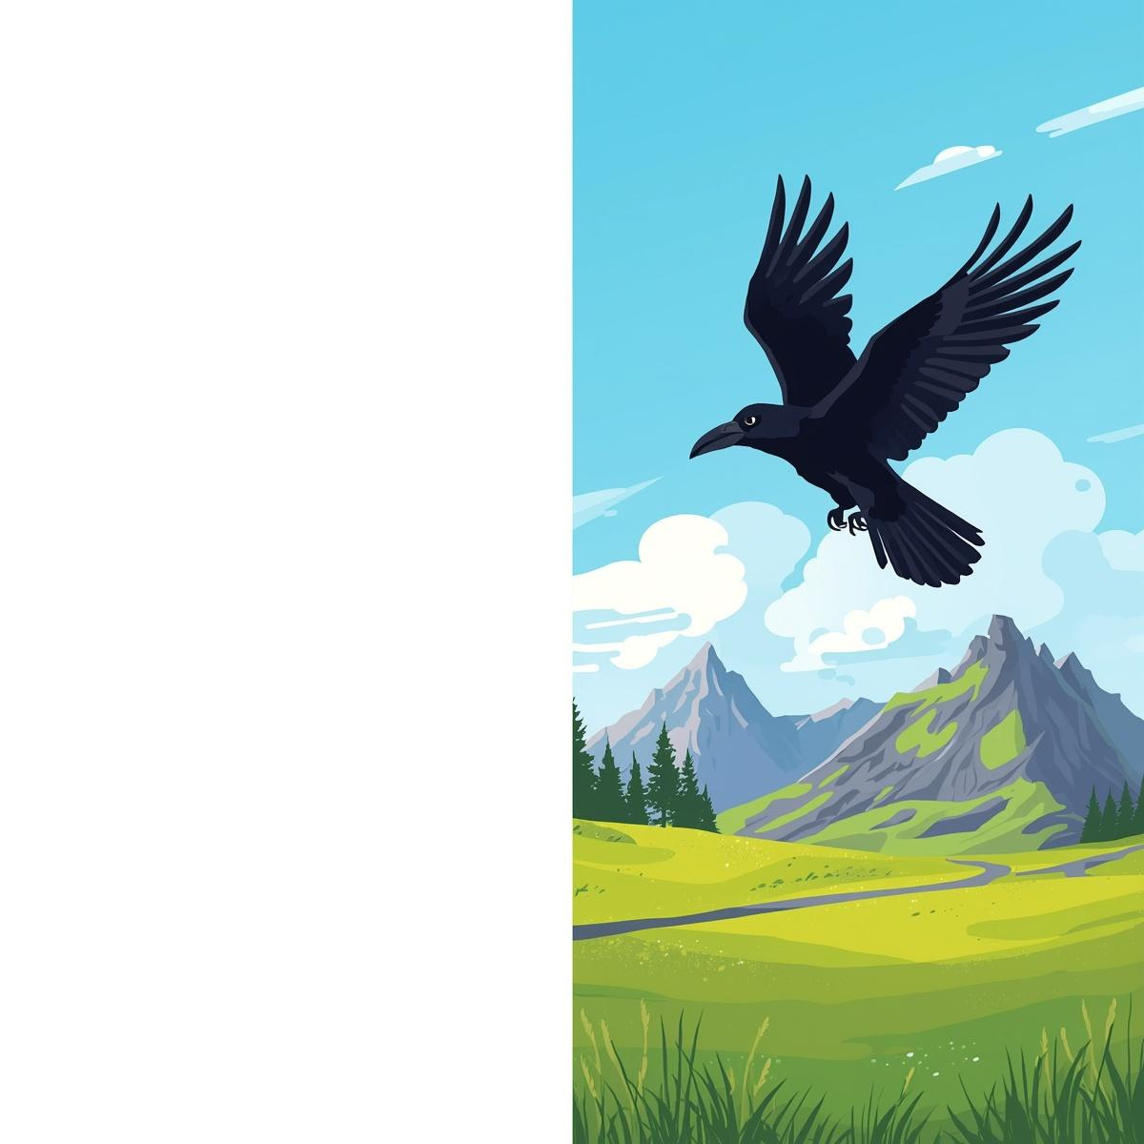
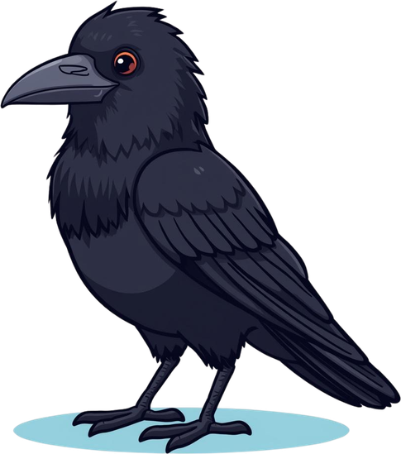

Útlit hrafnsins
Hrafninn er stórkostlegur fugl með glansandi svartar fjaðrir sem glansa í sólskininu!
Hann er mjög stór fugl, um 54-67 sentímetrar á lengd og vegur um 1 kíló.
Hrafninn er með sterkt og bogið nef sem hjálpar honum að éta alls konar mat.
Vængirnir eru breiðir og öflugir og hann flýgur mjög vel.
Hann er einn stærsti söngfugl í heiminum!

Slide 3
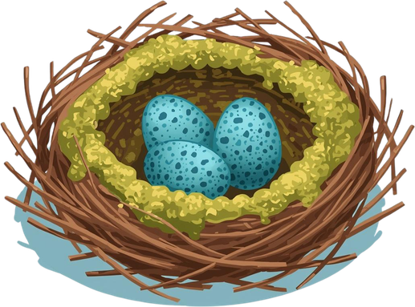

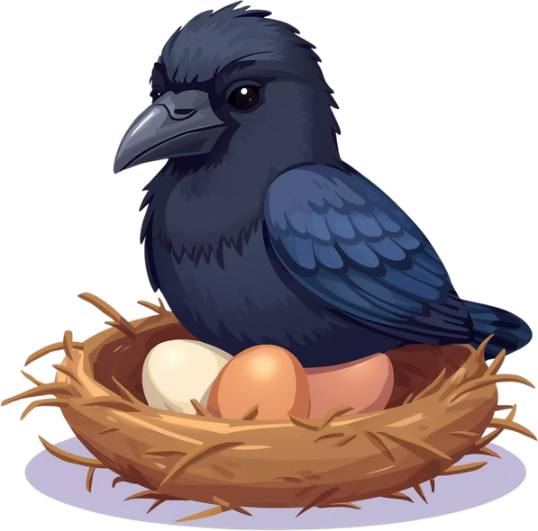
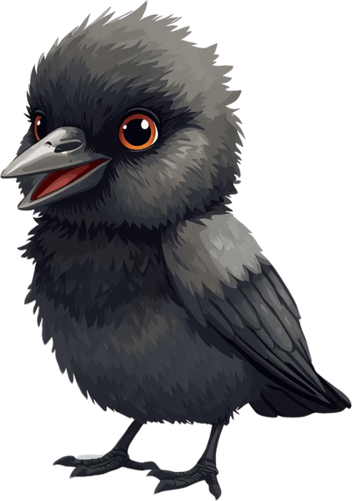
Æxlun og hreiður
Hreiður: Hrafninn byggir stór hreiður úr kvistum og greinum, oft á klettum eða í háum trjám. Móðirin verpur 4-6 egg sem eru grænblá með dökkum blettum. Hreiðrið er mjúkt fóðrað með ull og mosa. Hann fyllir það oft af allskonar glingri. Hreiðrið nenfist laupur.
Móðirin liggur á eggjunum í 18-21 dag. Faðirinn hjálpar til með að fæða hana á meðan hún liggur á eggjunum. Þau skiptast á að vakta laupinn og vernda eggin.
Ungarnir klekjast út blindir og naktir. Foreldrarnir fæða þá og vernda. Ungarnir yfirgefa hreiðrið eftir 5-6 vikur en halda áfram að læra af foreldrum sínum.

Slide 4
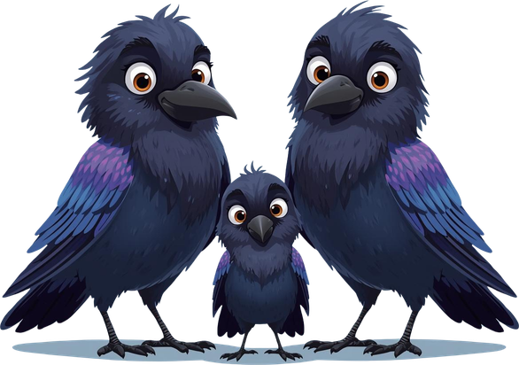
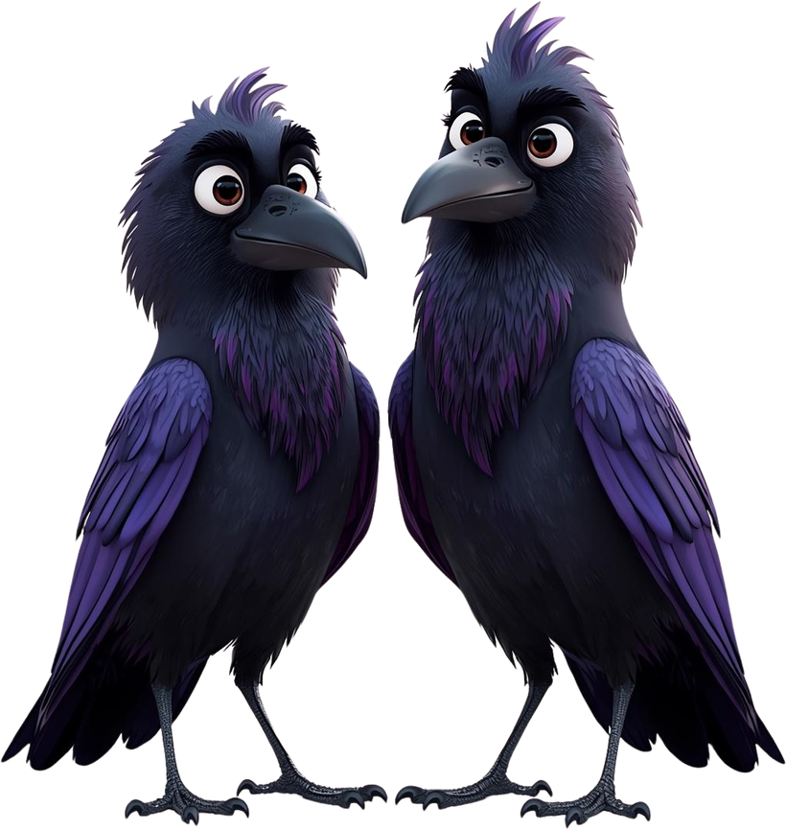

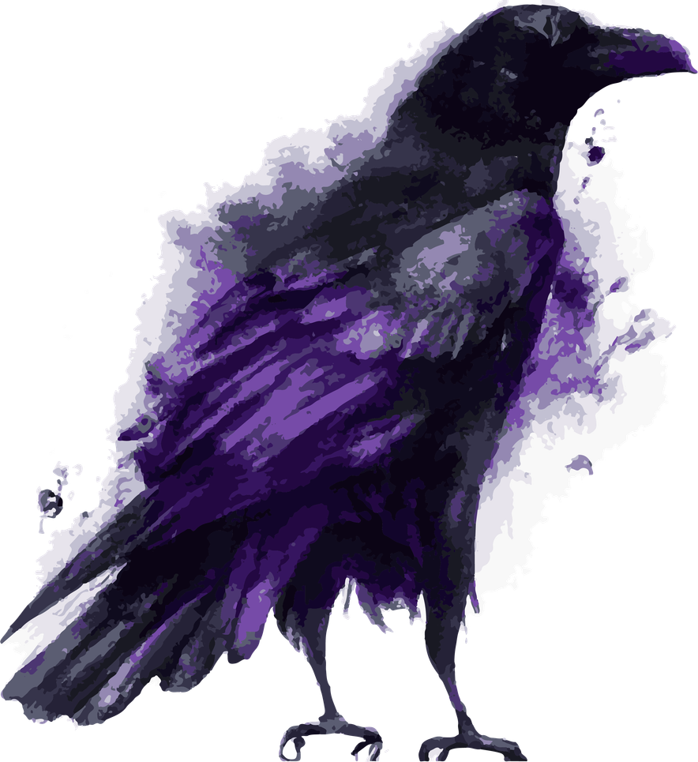
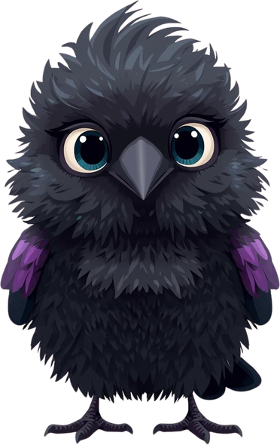

Hrafnafjölskyldan
👨‍👩‍👧
🐣
Ungarnir:
Afkvæmin eru hrafnsungar
Hrafnsungar eru mjög forvitnir og leikgjarnir - alveg eins og þú!
Hrafnarnir eru kallaðir krummar
Foreldrar hrafna eru mjög góðir við ungana sína og vernda þá vel!

Slide 5

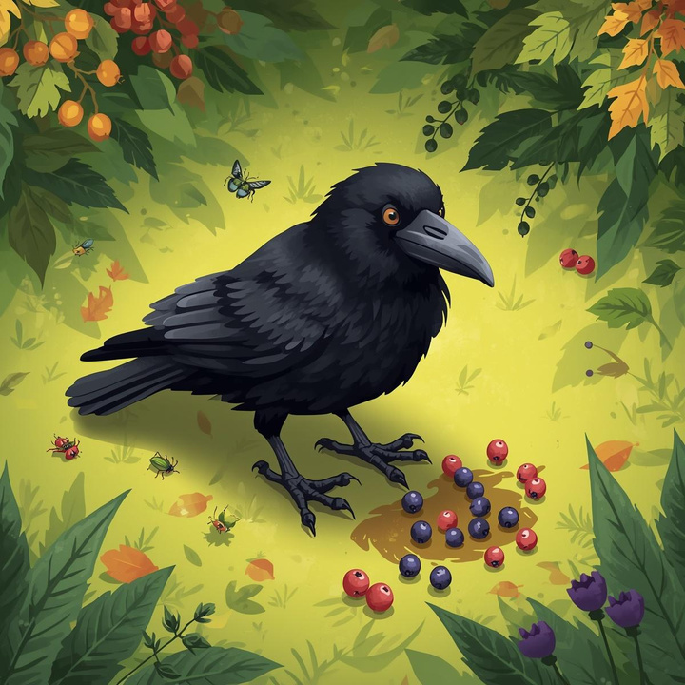


Fæða hrafnsins
🦴 Krummi er hræfugl
Hrafninn er þekktur sem hrææta sem þýðir að hann étur hræ og dauð dýr. Hann hjálpar til við að hreinsa náttúruna með því að borða dýr sem hafa dáið. Þetta gerir hann mjög mikilvægan í vistkerfinu!
🍽️ Fjölbreytt fæða
Hrafninn er ekki vandlátur! Hann étur egg annarra fugla, smádýr eins og skordýr og orma, og jafnvel ber og ávexti á sumrin. Hann er mjög snjall og finnur mat hvar sem er - jafnvel í ruslatunnum!

Slide 6
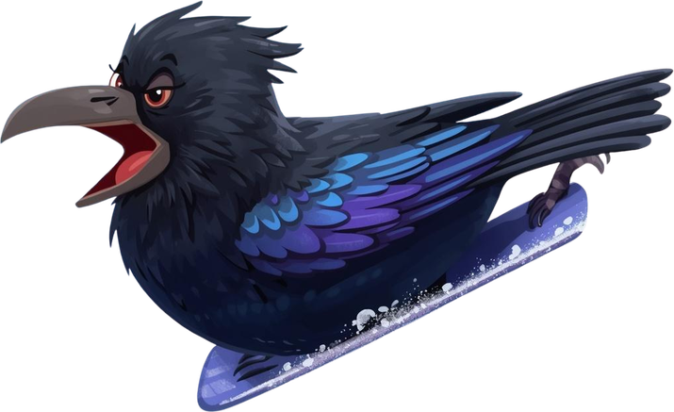

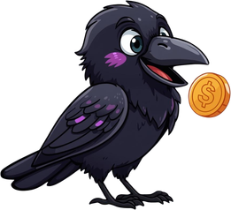
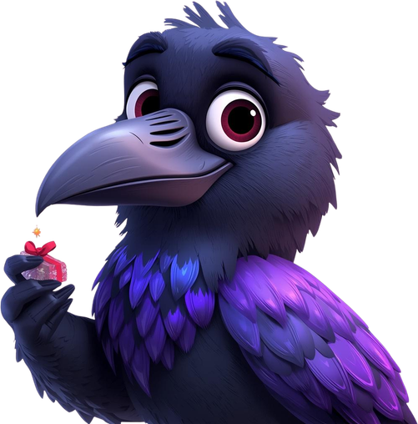

Vissir þú?
Hrafnar geta hermt eftir hljóðum! Þeir geta líkt eftir hundum, bílum og jafnvel mannlegri rödd. Þeir eru taldir vera meðal gáfaðustu fugla í heimi og geta leyst flókin vandamál til að ná í mat.
Hrafnar muna andlit fólks í mörg ár! Ef þú ert góður við hrafn mun hann muna þig og jafnvel koma með gjafir eins og glansandi hluti. Krummi er mjög glisgjarn.
Þeir leika sér líka í snjónum og renna sér niður þök!

Slide 7
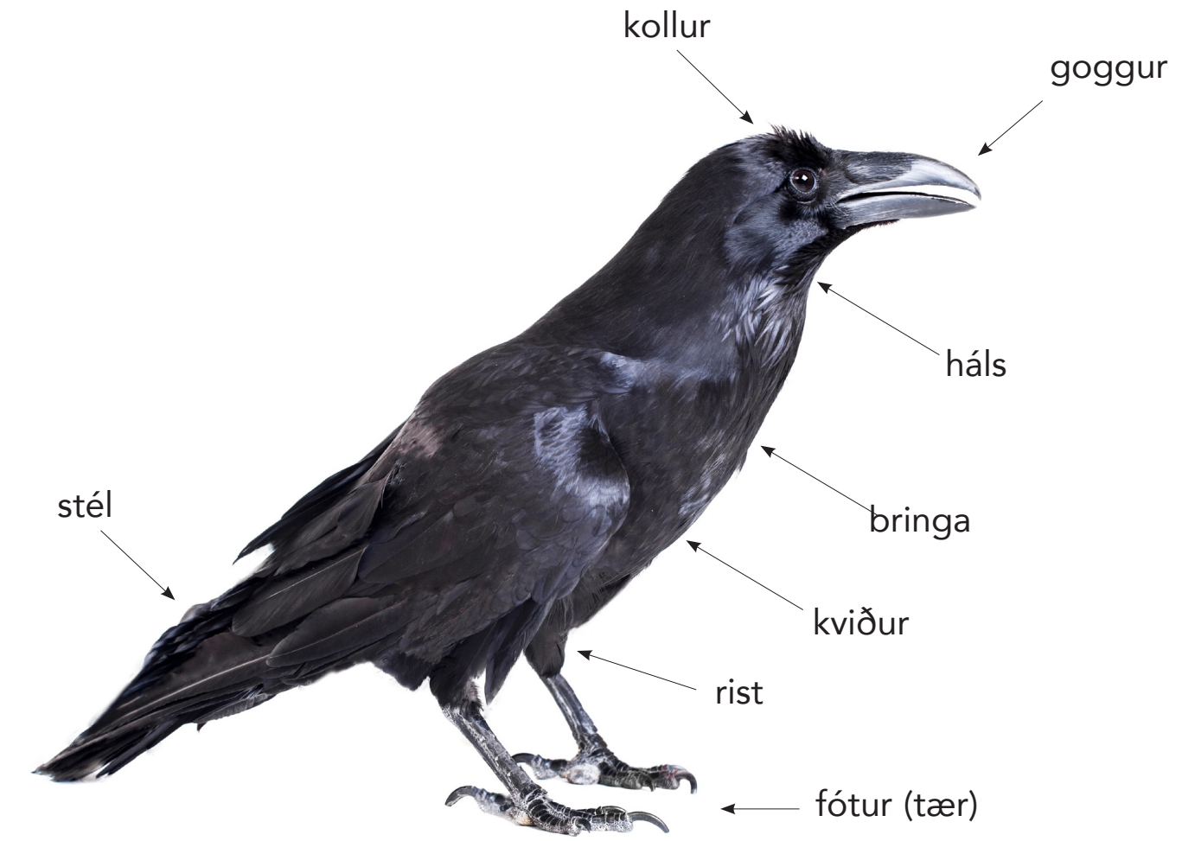
Hrafn
krummi

Slide 8
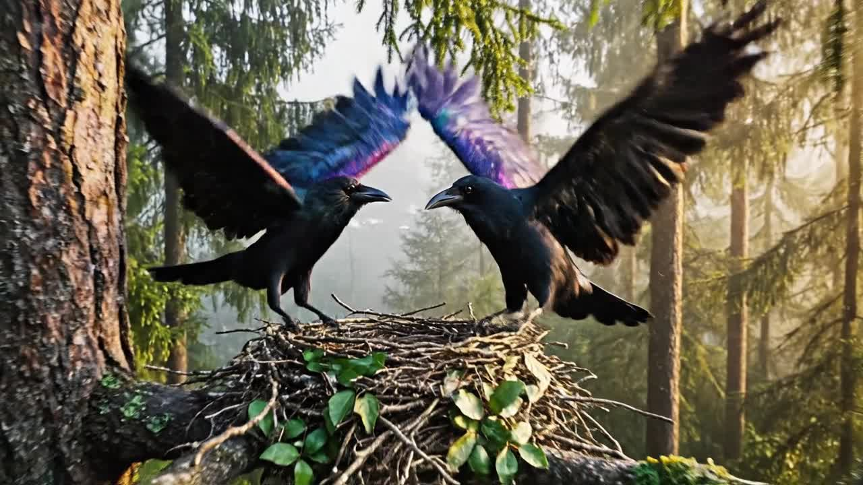
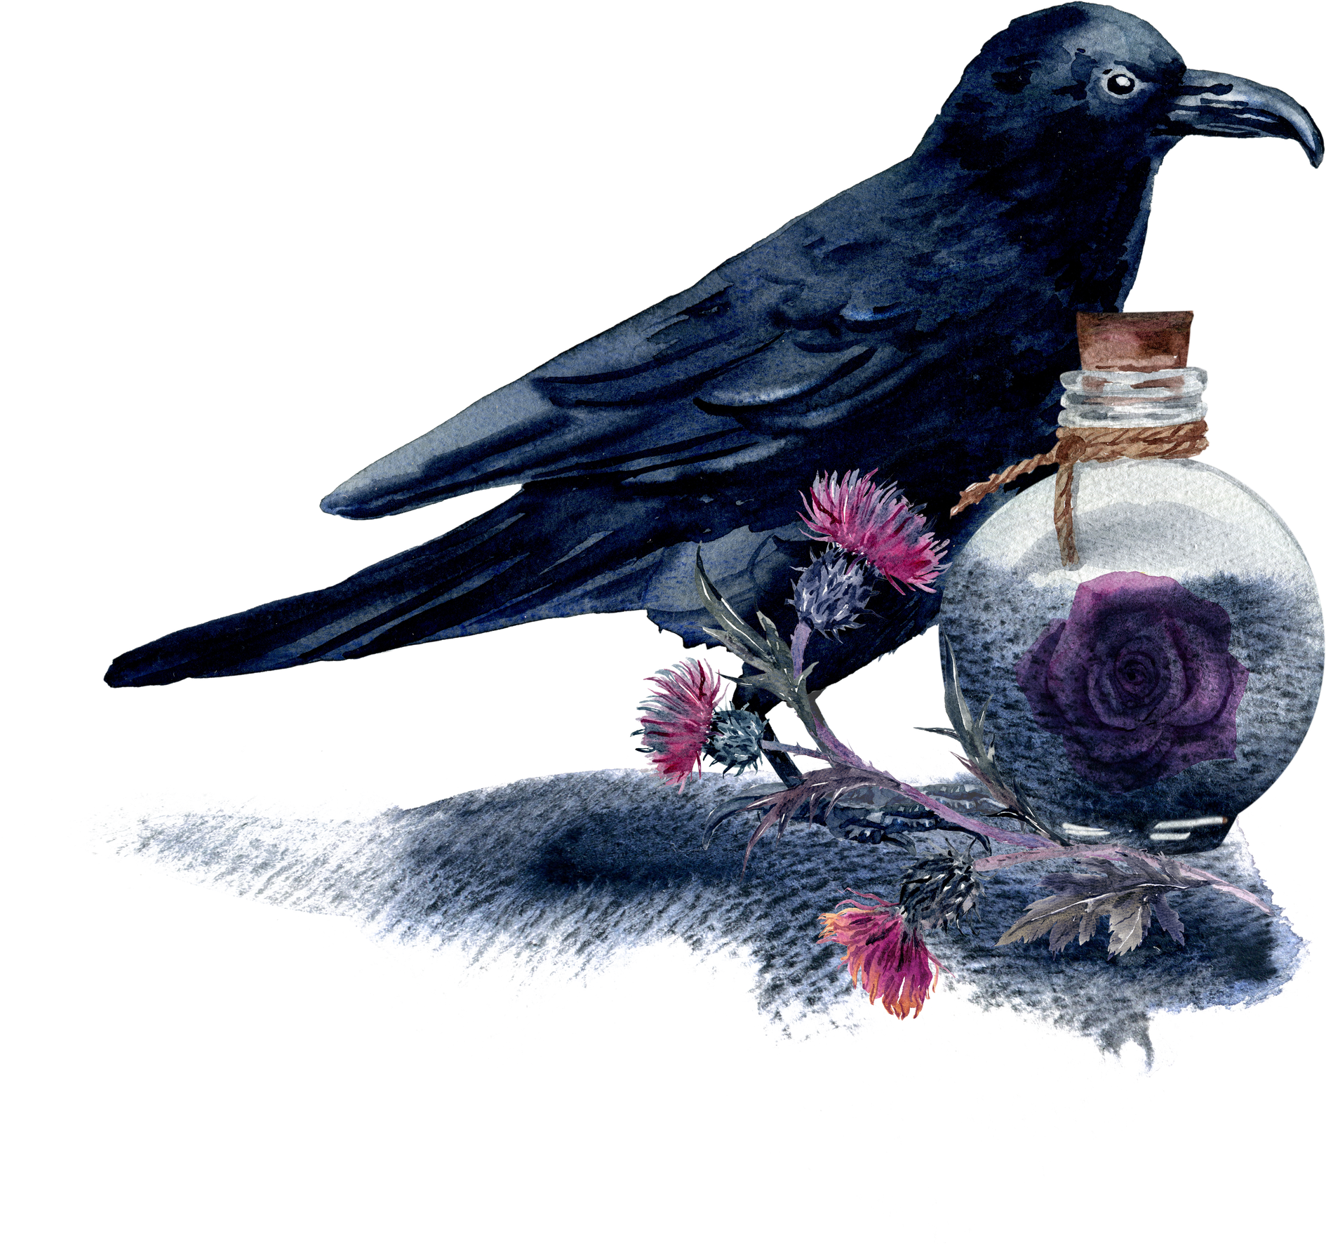


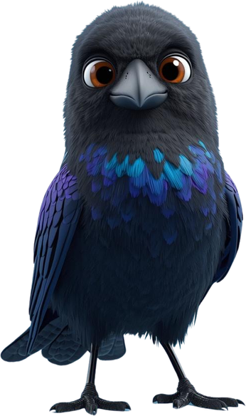

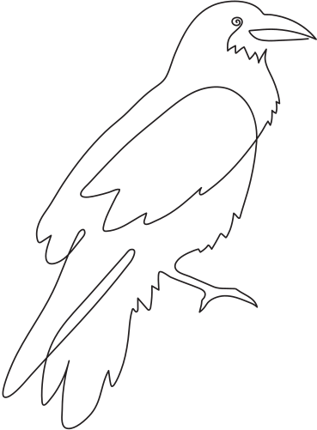


Hrafn
krummi
svartur
hrafn eða krummi, ungar
Alæta, hrææta, smá dýr, egg og ber
Liggur á eggjum í 18-21 dag, ungar eru í hreyðrinu í 5-6 vikur
Glisgjarn, gáfðaur, hermikráka, leikur sér, parast ævilangt og er langlífur

Slide 9
Hrafn
krummi
Svartur
Hrafn eða krummi, ungar
Alæta, hrææta, smá dýr, egg og ber
Liggur á eggjum í 18-21 dag, ungarnir eru í hreyðrinu í 5-6 vikur
Glisgjarn, gáfaður, hermikráka, leikur sér, parast ævilangt og er langlífur

